Slide 1
Tierschutz
und Ernährung
- Wie wir Tierschutz, Nachhaltigkeit und Konsum zusammenbringen -
Notes:
Begrüßung der Gäste
Selbstvorstellung – wer ist Zoe Mayer?
kurzer Themen- bzw. Ablauf-Überblick - wann dürfen Fragen gestellt werden? Wann Diskussion?
Shoutout an "We Animals Media" für lizenzfreie Bilder zur Visualisierung der Themen und Folien: https://stock.weanimalsmedia.org/

Slide 2
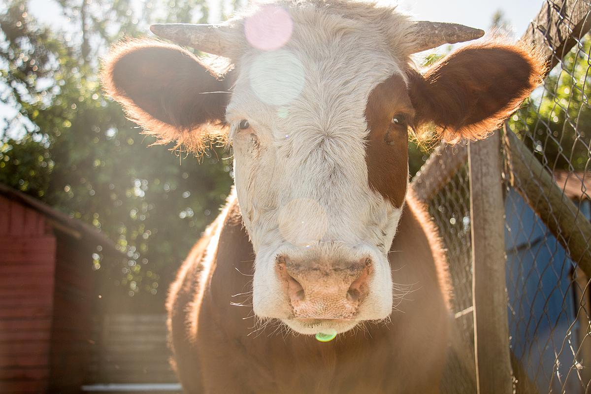
Warum Tierschutz wichtig ist
Aus der Verantwortung des Menschen für Tiere als Mitgeschöpfe sind wir zum Schutz deren Lebens und Wohlbefindens verpflichtet.
"Niemand darf einem Tier ohne vernünftigen Grund Schmerzen, Leiden oder Schäden zufügen." (§1 TierSchG)
Tierschutz ist Staatsziel mit Verfassungsrang (Art. 20a Grundgesetz)
Hausrind ©Gabriela Penela / We Animals Media
Notes:
Die Staatszielbestimmung Tierschutz enthält – wie Staatszielbestimmungen allgemein – eine verfassungsrechtliche Wertentscheidung, die von der Politik bei der Gesetzgebung und von den Verwaltungsbehörden und Gerichten bei der Auslegung und Anwendung des geltenden Rechts zu beachten ist.
Aus einer Staatszielbestimmung können die Bürger allerdings keine individuellen Ansprüche herleiten --> anders als Grundrechte kann Staatsziel nicht individuell eingeklagt werden
Aus einer Staatszielbestimmung leitet sich auch kein Vorrecht gegenüber den Grundrechten ab.
Vielmehr ist jeweils ein Ausgleich mit anderen Verfassungsgütern herzustellen.

Slide 3
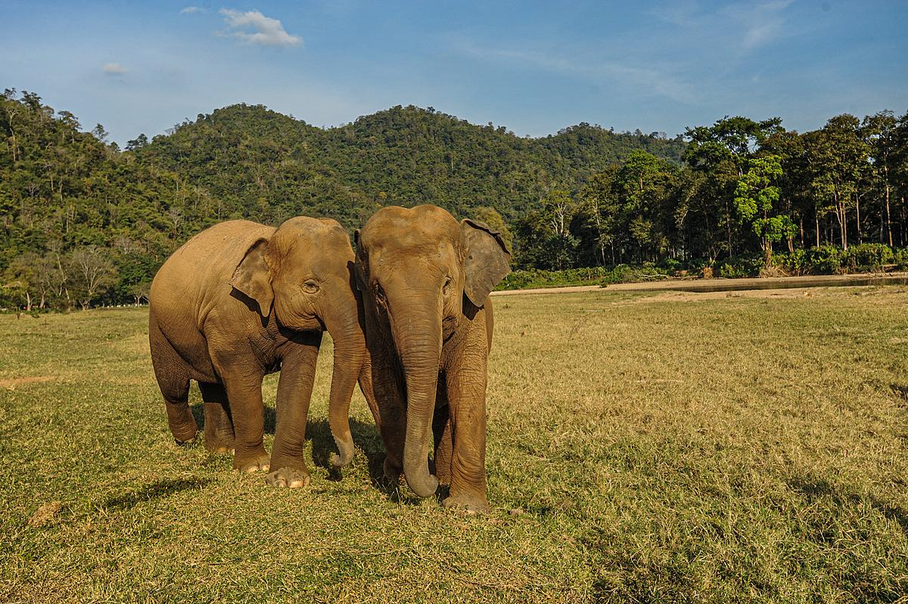
fühlend, denkend, komplex
"Die Frage heißt nicht: Können Tiere denken oder reden? Sondern: Können sie leiden?" - Jeremy Bentham
Elefantin 'Happy' - Grundrecht auf körperliche Unversehrtheit (Freiheit von willkürlicher und unangemessener Einschränkung einer Person)? - juristische Person?
Asiatischer Elefant ©Jo-Anne McArthur / ZOOCHECK
Asiatischer Elefant ©Jo-Anne McArthur / We Animals Media
Notes:
Wirbeltiere haben zentrales Nervensystem aus Gehirn und Rückenmark, können Außenreize wahrnehmen und verarbeiten, Empfinden Schmerzen und haben Bewusstsein.
Tiere sind auf ihre eigene Art intelligente Lebewesen und haben komplexe Sozialverhalten.
Über die Empfindungsfähigkeit von Säugetieren, Vögeln und auch Krebs- und Krustentieren, Kopffüßern und Weichtieren (u.a. Hummer, Krabben, Garnelen, Oktopusse, Tintenfische) besteht mittlerweile wissenschaftlicher Konsens --> http://fcmconference.org/img/CambridgeDeclarationOnConsciousness.pdf
UK hat Krebse, Tintenfische usw. nun auch ins Tierschutzgesetz aufgenommen --> “Animal Welfare (Sentience) Act 2022” https://www.lse.ac.uk/News/Latest-news-from-LSE/2021/k-November-21/Octopuses-crabs-and-lobsters-welfare-protection
Zur Empfindungsfähigkeit von Fischen oder Insekten gibt es erste Hinweise. Mehr (neurowissenschaftliche) Forschung ist hier aber nötig.
Der Fall "Happy"
Happy ist ein 51-jähriger asiatischer Elefant im Bronx Zoo in New York City. Aber sie hat dort nicht angefangen. Sie wurde in freier Wildbahn geboren, dann entführt – ihrer Familie als Baby in Thailand weggenommen – und zusammen mit sechs anderen Kälbern an Lion Country Safari, Inc. in Kalifornien verkauft. Im Zoo wird Happy sozusagen in Einzelhaft gehalten, was besonders grausam ist, wenn man bedenkt, dass Elefanten sehr soziale Wesen sind, die gerne in einer Gruppe von Familie und Freunden über ein weites Territorium streifen.
Happy sollte durch die Anerkennung ihres Grundrechts auf körperliche Unversehrtheit (Freiheit von willkürlicher und unangemessener Einschränkung einer Person) Rechtspersönlichkeit verliehen werden. Während der Antrag auf Anerkennung als jemand mit Rechten verloren wurde, widersprachen immerhin zwei Richter des New Yorker Berufungsgericht, welche Happys Mangel an Freiheit und unsere anhaltende Verletzung ihrer Würde anprangerten. Damit machten die Richter deutlich, dass unsere Gesellschaft sich einer Zeit nähert, in der es nicht mehr möglich sein wird, die Autonomie und Persönlichkeit anderer, nicht-menschlicher Tiere zu ignorieren.
Es gibt nichts im Gesetz, das besagt, dass eine Person ein Mensch sein muss.
Eine juristische Person kann auch ein Unternehmen oder Verein sein, ein Träger von Rechten oder Pflichten.
Aktuelle Neurowissenschaften und Verhaltensbio-& -psychologie stellen die Beschränkung des TierSchG auf Wirbeltiere zunehmend in Frage. Da Intelligenz, Empathie, Emotionen/Leidempfinden oder komplexes soziales Verhalten auch in manchen nicht-menschlichen Tieren vorherrscht. Als "Personen" genießen diese Wesen einen Schutz, der Happy trotz ihrer klaren Intelligenz, ihres emotionalen Bewusstseins und ihres beträchtlichen, komplexen Gehirns verweigert wird.
Die grundlegende Frage wird also aufgeworfen:
Wer ist eine Person?
Und warum sind wir Menschen so widerspenstig, andere (nicht-menschliche) Tiere als Person zu erkennen?

Slide 4
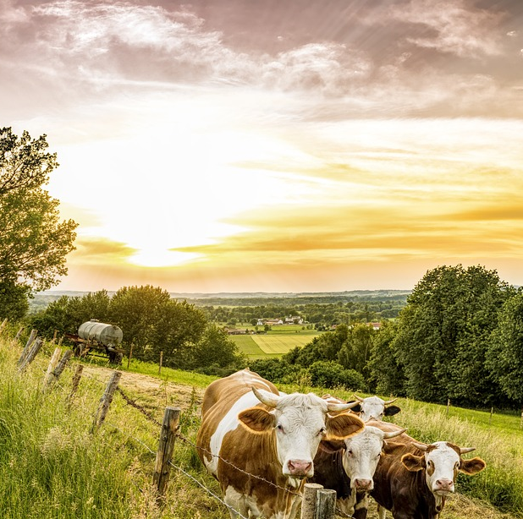
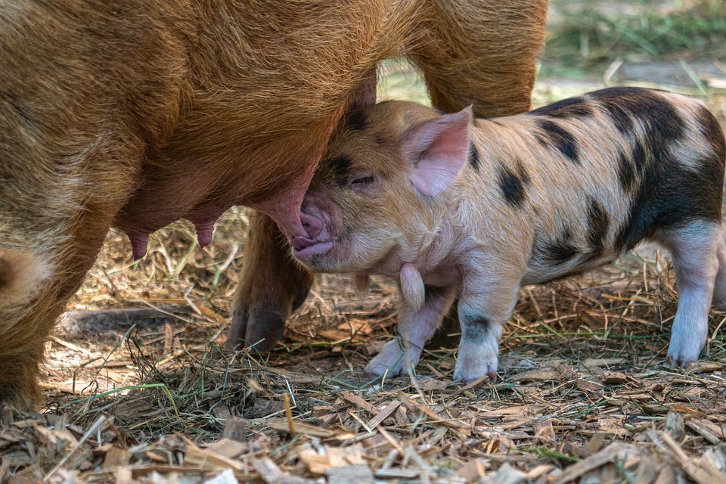
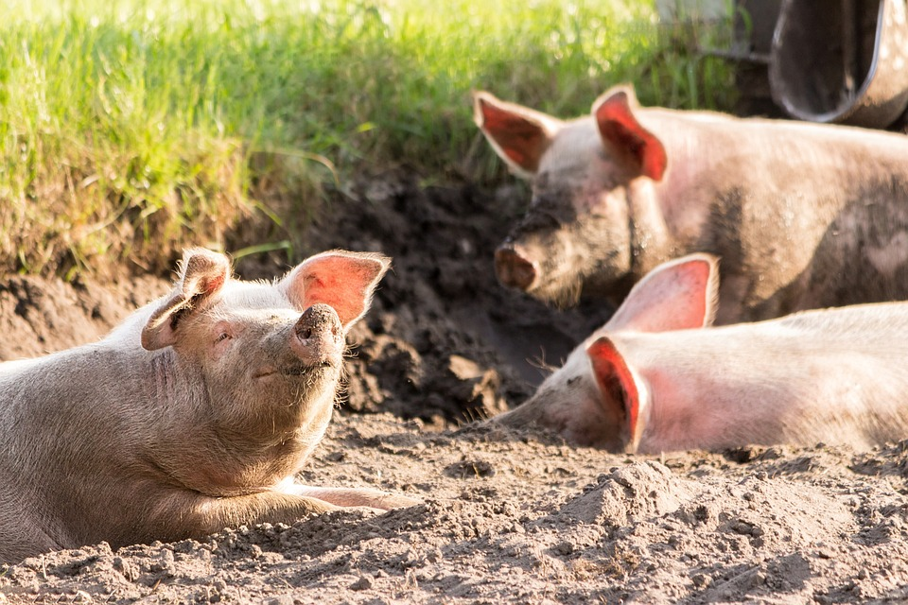
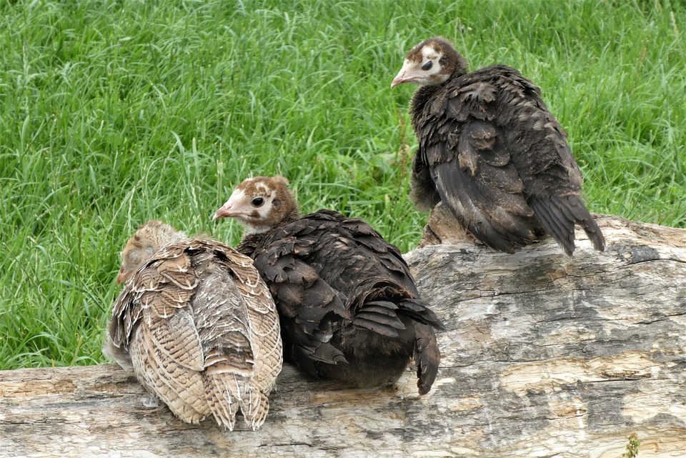

Slide 5
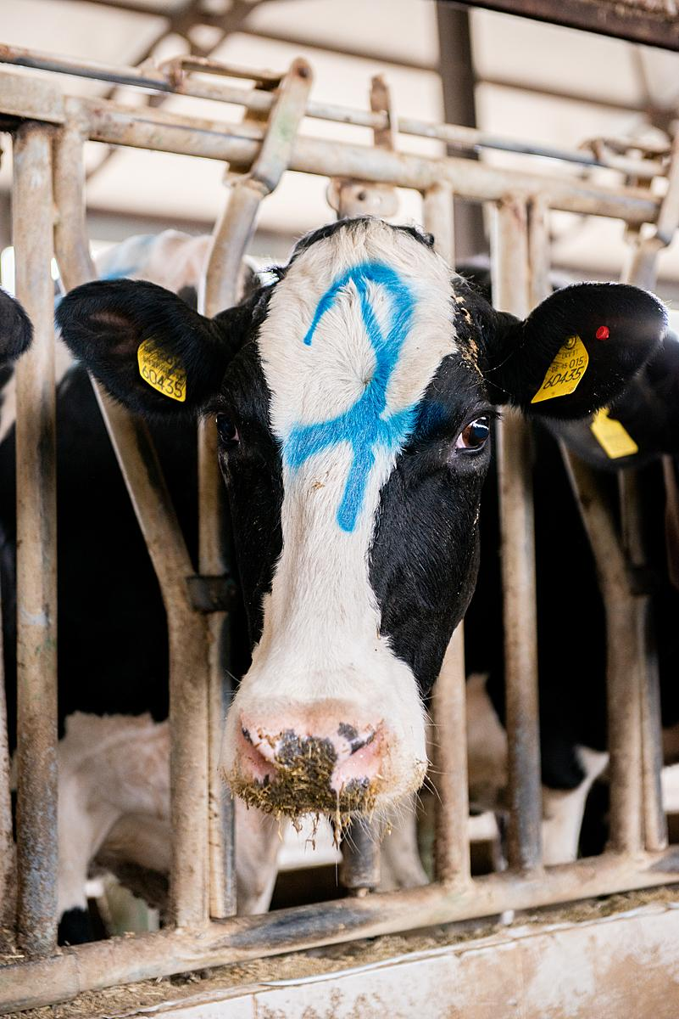
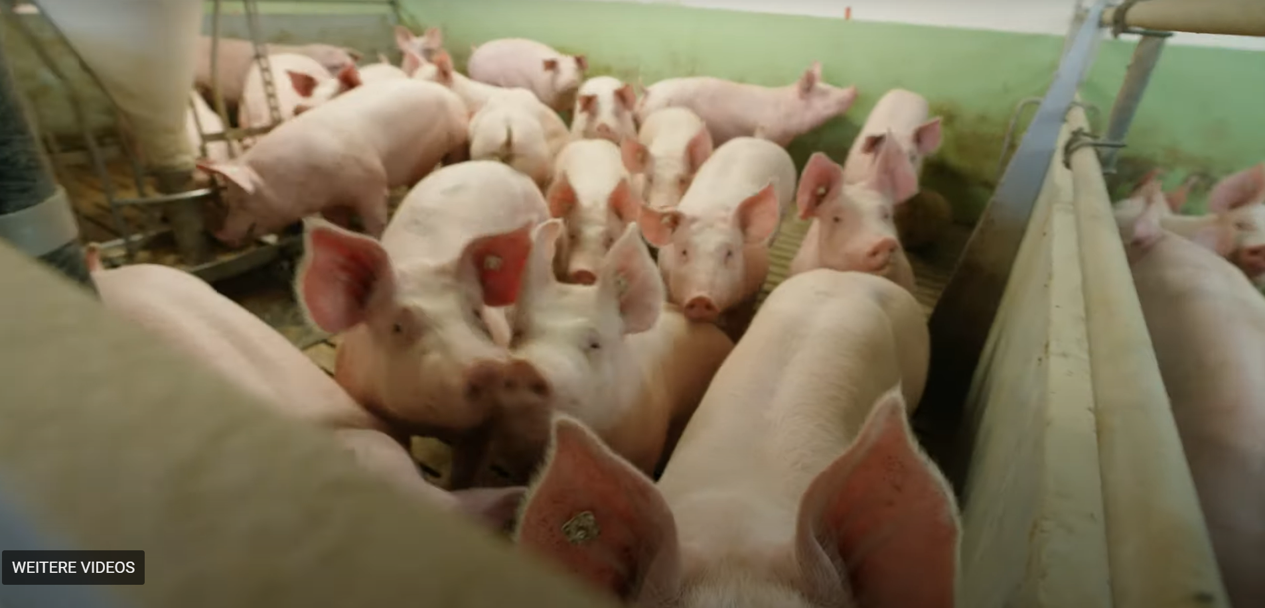
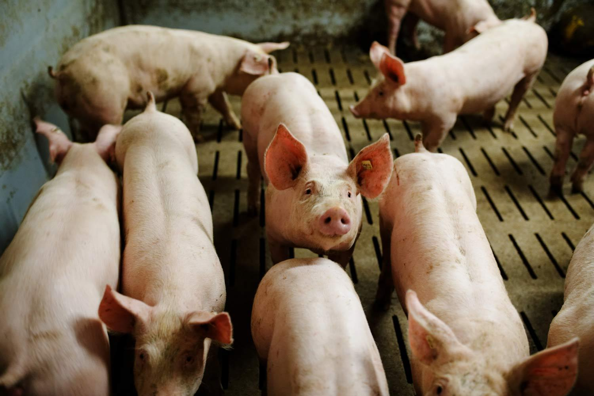
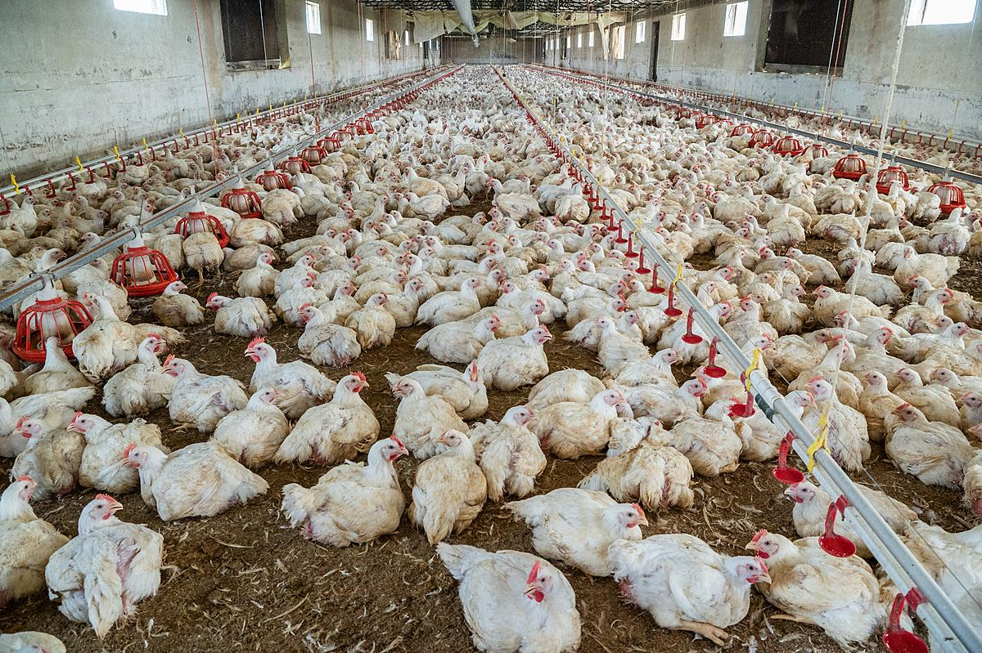
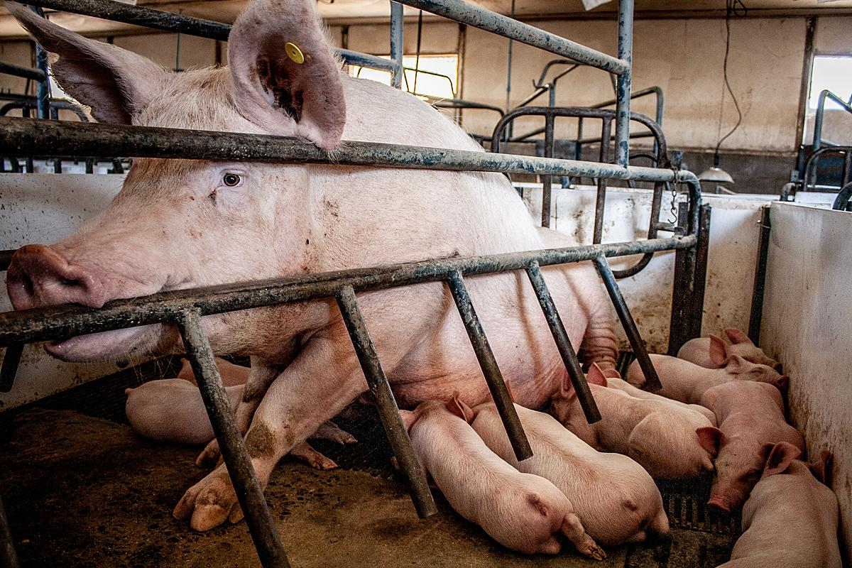
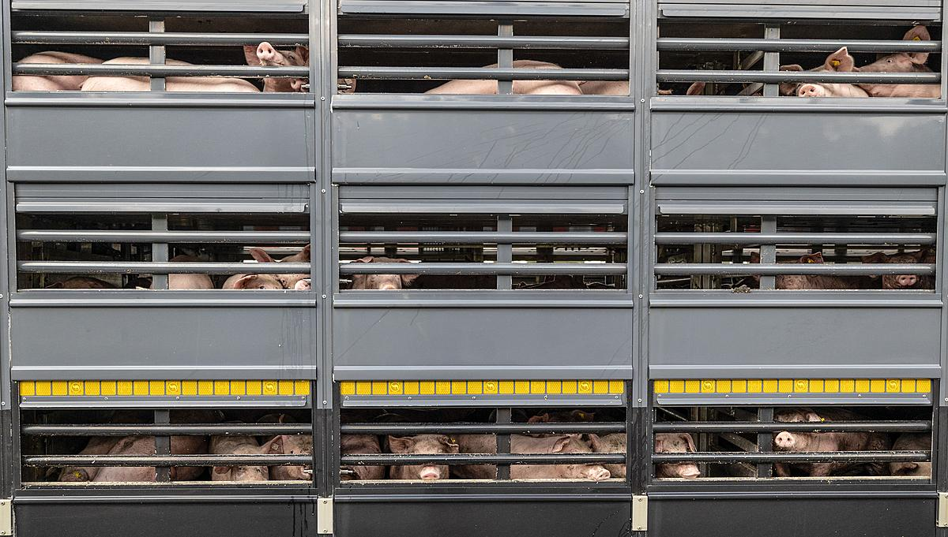
Milchkuh in Anbindehaltung ©Havva Zorlu/We Animals Media
Schweinehaltung, Mastschweine & Spaltenboden ©Initiative Tierwohl
kuppierte Ringelschwänze und Hoden von Ferkeln ©Gabriela Penela/We Animals Media
Masthühner in Bodenhaltung ©Milos Bicanski/We Animals Media
Tiertransport ©Andrew Skowron/We Animals Media
Sauenhaltung im Kastenstand (crate)
©Gabriela Penela/We Animals Media
Notes:
Realität sieht leider anders aus.
Trotz der Gesetze und ethischen Standards leiden täglich Millionen von Tieren systematisch für unsere …
Ernährung (z.B. Zuchtbetrieben, Schlachthöfen),
Unterhaltung (z.B. Zoos, Zirkussen),
Kleidung (z.B. Leder, Pelz, Wolle),
wegen Tierversuchen,
bei der Jagd und leider auch
durch Tierquälerei in privaten Haushalten.

Slide 6
Zahlen, Daten, Fakten
40% der Kühe leiden unter Lahmheiten (schmerzhafte Erkrankungen der Klauen)
54% der Milchkühe haben Euter-Entzündungen
97% aller Legehennen haben ein gebrochenes Brustbein
40% der Schweine haben entzündete Lungen, Atemwegs-Infektion, Abszesse (Infektion/Eiter) oder Blutvergiftungen
wilde Henne legt etwa 20 Eier pro Jahr. Gezüchtete Legehenne produziert etwa 320 Eier pro Jahr (Kalzium-Entzug)
Lebenserwartung gezüchteter Milchkühe (3 Jahre melken, im Alter von durchschnittlich 5,4 Jahren schlachten) bei natürlicher Lebenserwartung von 15-20 Jahren
Notes:
Mangelnde Tiergesundheit und krank machende Haltungsbedingungen:
https://ibei.tiho-hannover.de/praeri/uploads/report/Abschlussbericht_komplett_2020_06_30_korr_2020_10_22.pdf
https://oeko-feldtage.de/wp-content/uploads/2017/07/Krieger_Tiergesundheit_Milchviehbetriebe.pdf
https://www.frontiersin.org/articles/10.3389/fvets.2020.00129/full
https://foodwatch.org/fileadmin/-DE/Themen/Tierhaltung/Dokumente/2023-01-17_Tiergesundheit_Report.pdf
In Deutschland landen jährlich etwa 13,6 Millionen Schweine vor der Schlachtung im Müll, weil sie zu krank oder verletzt sind und verenden – das entspricht 21 Prozent der lebend geborenen Tiere. Eine Studie der Tierärztlichen Hochschule Hannover geht davon aus, dass 13 Prozent der Mastschweine und 11,6 Prozent der Zuchtschweine längere Zeit vor ihrem Tod „mit erheblichen Schmerzen und/oder Leiden“ lebten (https://www.tiho-hannover.de/universitaet/aktuelles-veroeffentlichungen/pressemitteilungen/detail/untersuchungen-an-verendeten-getoeteten-schweinen-in-verarbeitungsbetrieben-fuer-tierische-nebenprodukte).
Eine wilde Henne legt etwa 20 Eier pro Jahr, während eine moderne Legehenne etwa 320 Eier pro Jahr produziert. Das Legen von Eiern belastet durch den Kalzium-Entzug die Hennen so sehr, dass es zu Knochenbrüchen kommt.
Milchkühe werden heute nur etwa drei Jahre lang gemolken und durchschnittlich bereits mit 5,4 Jahren zum Schlachter gebracht – bei einer natürlichen Lebenserwartung von 15 bis 20 Jahren.

Slide 7
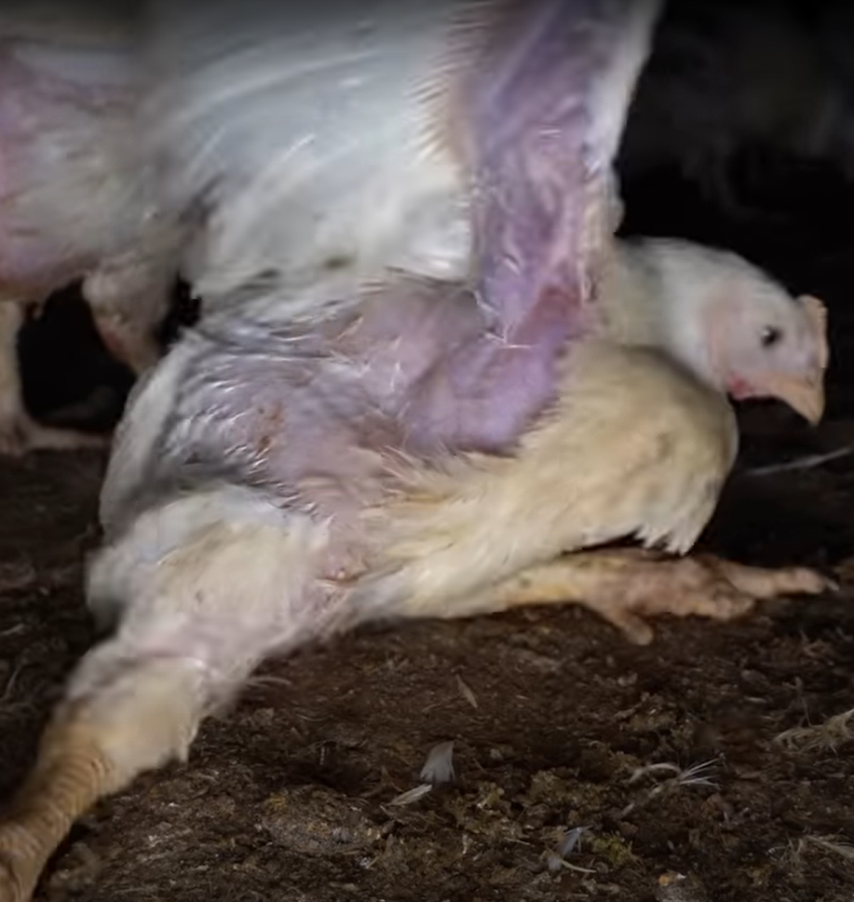
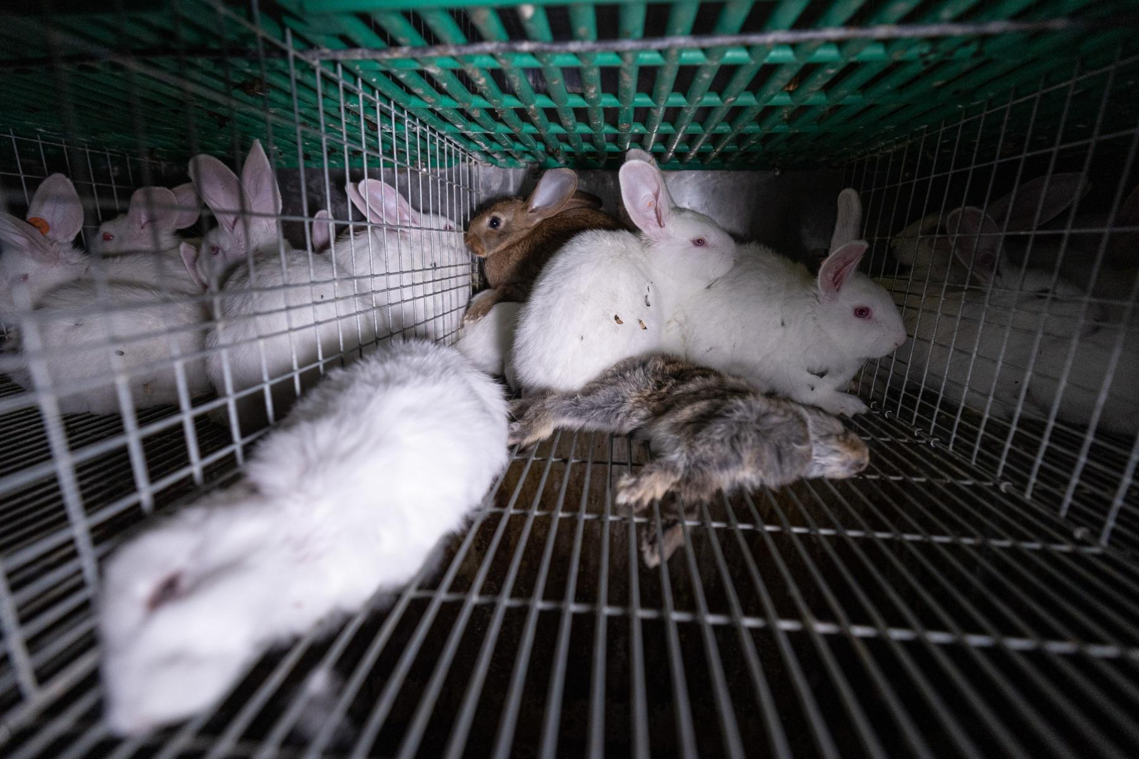
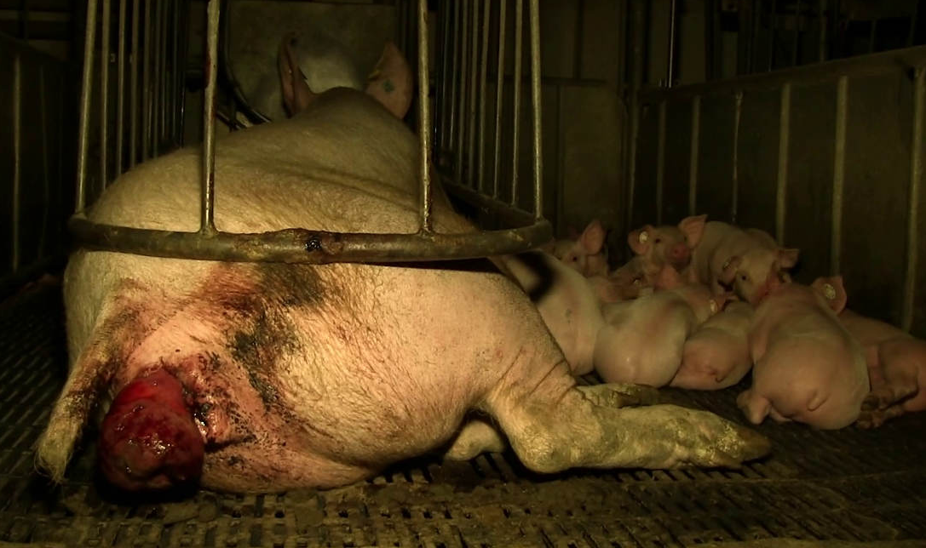
Tiere haben keine Stimme in der Gesellschaft
Großteil der Tierschutzdelikte: Tierquälerei (Verstoß gegen § 17 TierSchG) durch Vernachlässigung aufgrund fehlender medizinischer Versorgung, mangelnder Fütterung, problematischer Haltungsbedingungen, Problemen bei Tiertransporten oder aufgrund von Misshandlungen der Tiere.
in nur 5% der Fälle Verurteilung von Tierquälerei als Straftat mit Freiheitsstrafe. Meist lediglich Ordnungswidrigkeit mit geringem Bußgeld. Unzureichende Ahndung durch die Staatsanwaltschaften (meistens werden Verfahren eingestellt).
Tierquälerei & Vernachlässigung in Kaninchenzucht in BaWü 2022 ©Dts Tierschutzbüro
Qualzucht & Übergewicht, LIDL-Hühnerfleischskandal 2022 ©Albert Schweitzer Stiftung
Fehlbetäubung in Schlachthof in SH 2022 ©Soko Tierschutz
Schweinezucht, Sau mit Gebährmuttervorfall 2021 ©ARIWA
Notes:
strukturelle Tierquälerei, Rechtsverstöße & Defizite bei der Rechtsdurchsetzung (Vollzugsdefizit)
Großteil der Ermittlungsverfahren gegen Tierschutzdelikte ist aufgrund des Verdachts auf Tierquälerei (Verstoß gegen § 17 TierSchG) durch Vernachlässigung aufgrund fehlender tiermedizinischer Versorgung oder mangelnder Fütterung, problematischer Haltungsbedingungen, Probleme bei Tiertransporten oder aufgrund von Misshandlungen der Tiere.
https://www.nomos-elibrary.de/10.5771/9783748934943/strafrechtliche-verfolgung-von-tierschutzkriminalitaet-in-der-landwirtschaft
geringe Häufigkeit von Kontrollen (https://dserver.bundestag.de/btd/19/031/1903195.pdf), zurückhaltendes Anzeigeverhalten, Zeit-&Personalmangel der Veterinärämter, politischer Druck auf engagierte Amtstierärzte, in nur 5% der Fälle findet eine Verurteilung von Tierquälerei als Straftat mit Freiheitsstrafe statt, meist lediglich Ordnungswidrigkeit mit geringem Bußgeld, unzureichende Ahndung durch die Staatsanwaltschaften (meistens werden Verfahren eingestellt).
https://www.nomos-elibrary.de/10.5771/9783748934943/strafrechtliche-verfolgung-von-tierschutzkriminalitaet-in-der-landwirtschaft
https://www.nomos-elibrary.de/10.5771/9783748928478/reform-des-tierschutzrechts

Slide 8
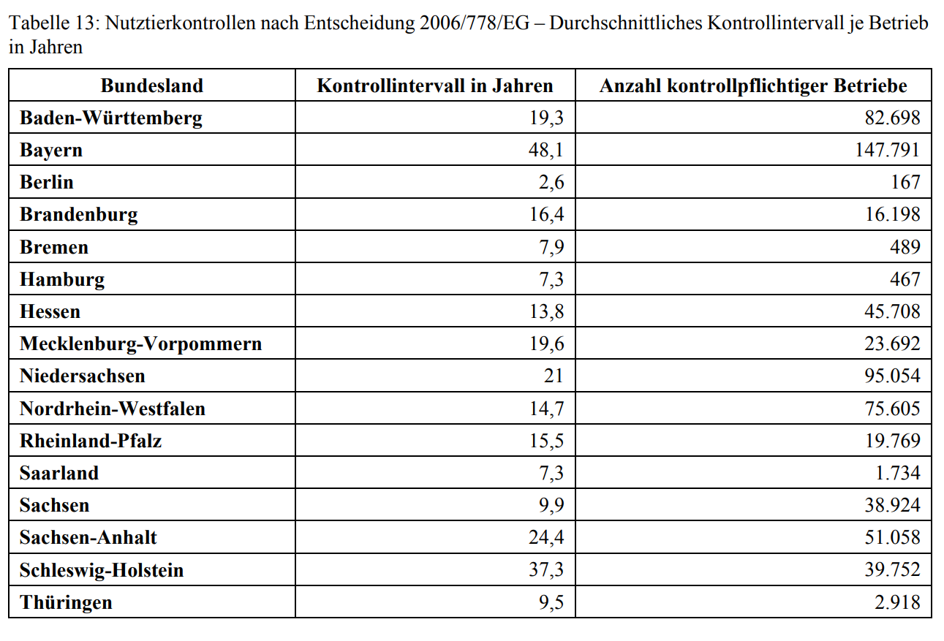
Vollzugsdefizit
Tierschutz-Kontrollen der Länder
Nutztierkontrollen nach Entscheidung 2006/778/EG – Durchschnittliches Kontrollintervall je Betrieb in Jahren (Drucksache 19/3195)
Notes:
strukturelle Tierquälerei, Rechtsverstöße & Defizite bei der Rechtsdurchsetzung (Vollzugsdefizit)
Großteil der Ermittlungsverfahren gegen Tierschutzdelikte ist aufgrund des Verdachts auf Tierquälerei (Verstoß gegen § 17 TierSchG) durch Vernachlässigung aufgrund fehlender tiermedizinischer Versorgung oder mangelnder Fütterung, problematischer Haltungsbedingungen, Probleme bei Tiertransporten oder aufgrund von Misshandlungen der Tiere.
https://www.nomos-elibrary.de/10.5771/9783748934943/strafrechtliche-verfolgung-von-tierschutzkriminalitaet-in-der-landwirtschaft
geringe Häufigkeit von Kontrollen (https://dserver.bundestag.de/btd/19/031/1903195.pdf), zurückhaltendes Anzeigeverhalten, Zeit-&Personalmangel der Veterinärämter, politischer Druck auf engagierte Amtstierärzte, in nur 5% der Fälle findet eine Verurteilung von Tierquälerei als Straftat mit Freiheitsstrafe statt, meist lediglich Ordnungswidrigkeit mit geringem Bußgeld, unzureichende Ahndung durch die Staatsanwaltschaften (meistens werden Verfahren eingestellt).
https://www.nomos-elibrary.de/10.5771/9783748934943/strafrechtliche-verfolgung-von-tierschutzkriminalitaet-in-der-landwirtschaft
https://www.nomos-elibrary.de/10.5771/9783748928478/reform-des-tierschutzrechts

Slide 9
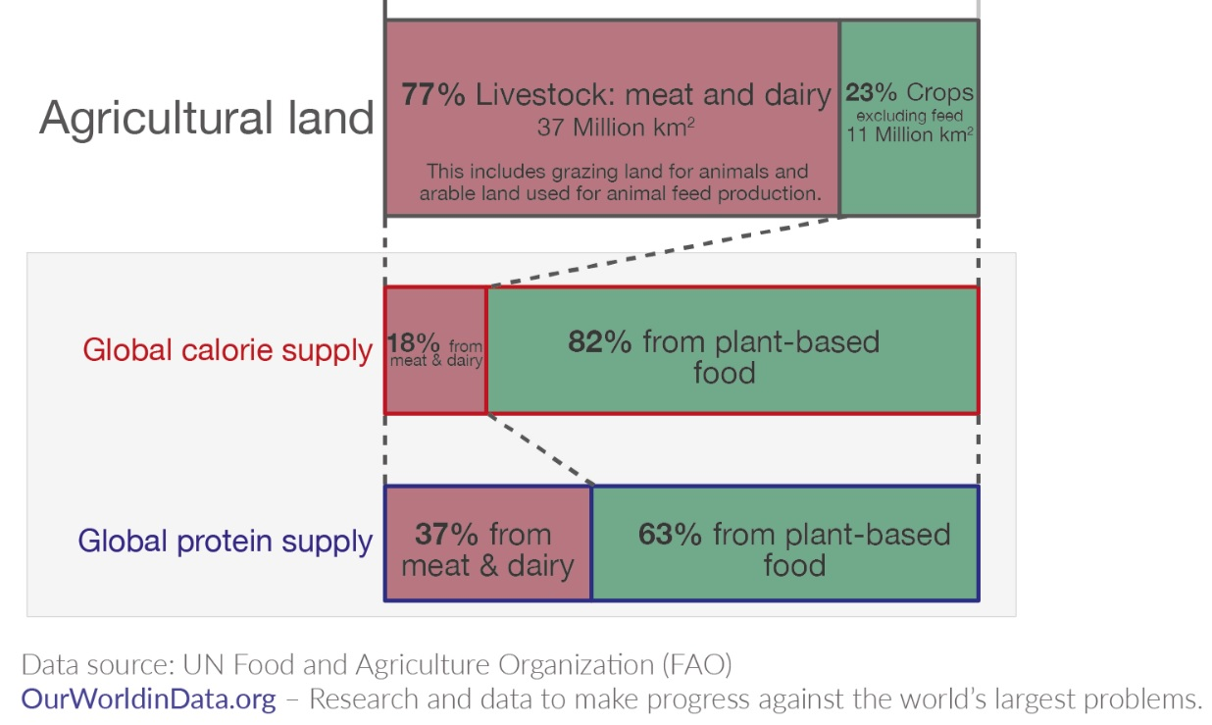
Tierschutz = Umweltschutz
Notes:
Flächenverbrauch:
intensive landwirtschaftliche Tierhaltung macht ca. 77 % der weltweiten landwirtschaftlichen Nutzfläche aus. Während dies den größten Teil der landwirtschaftlichen Nutzfläche der Welt einnimmt, produziert die Nutztierhaltung nur 18 % der weltweiten Kalorien und 37 % des gesamten Proteins.
Abholzung des brasilianischen Regenwaldes gehen auf den enormen Futtermittel-Bedarf für die Nutztierhaltung zurück
Innerhalb der EU werden etwa 69 % der Getreidemenge als Futtermittel und weitere 6,5 % für sonstige Zwecke (Biokraftstoffe, Biogas und industrielle Zwecke), nur etwa 24 % der Rohstoffe werden für Nahrungsmittel verwendet (Quelle: FAO 2022; Getreide inklusive Mais, url: https://www.fao.org/faostat/en/#home).
In Deutschland wird ca. 42% der Getreidemengen als Futtermittel verwendet. Lediglich 34,2% als Nahrungsmittel und 10,2 % für die Energetische Nutzung zur Beimischung von Treibstoffen (Berechnung von Prof. Dr. Sebastian Lakner nach Angaben der AMI 2022).

Slide 10
Tierschutz = Klimaschutz
Notes:
Treibhausgas-Emissionen:
Global: laut der UNO-Welternährungsorganisation FAO verursacht die Nutztierhaltung 14,5 Prozent der Treibhausgasemissionen. Die Lebensmittelproduktion insg. macht über ein Viertel (26 %) der weltweiten Treibhausgasemissionen aus (https://ourworldindata.org/environmental-impacts-of-food). Damit klimaschädlicher als der gesamte Verkehrssektor mit 15 Prozent.
Die Klimawirkung von Landwirtschaft und Ernährung ist so groß, dass dieser Sektor bei gegenwärtigem Trend von alleine die Treibhausgasbudgets zum Erreichen der Paris-Ziele sprengen kann, wie Ende 2020 diese, in Science veröffentlichte, Studie zeigt: https://www.science.org/doi/10.1126/science.aba7357
Clark et al. zeigen, dass selbst wenn die Emissionen aus fossilen Brennstoffen sofort eliminiert würden, allein die Emissionen aus dem globalen Ernährungssystem es unmöglich machen, die Erwärmung auf 1,5 °C zu begrenzen, und es sogar schwierig wäre, das 2 °C-Ziel zu erreichen.
DE: Der Anteil der THG-Emissionen aus der Landwirtschaft (in CO2äq) liegt mit zwischen 55 Mio. t bis 61 Mio. t zwischen 7% und 9% an den deutschen Gesamtemissionen (https://www.umweltbundesamt.de/daten/klima/treibhausgas-emissionen-in-deutschland#emissionsentwicklung & https://www.umweltbundesamt.de/presse/pressemitteilungen/treibhausgasemissionen-stiegen-2021-um-45-prozent).
Im Sektor Landwirtschaft selbst werden v.a. die Emissionen gezählt, die bei Verdauung der Rinder und Schafe (Methan), bei der Lagerung von Gülle (Methan und Lachgas) sowie bei der Düngung von Böden (Lachgas) freigesetzt werden.
Schlägt man Emissionen aus Landnutzung, -sänderung & Forstwirtschaft auch dem Sektor Landwirtschaft zu, wie es auch der Wissenschaftliche Beirat des Landwirtschaftsministeriums in seinem Klimaschutz-Gutachen von 2016 tut, erhöht sich der Anteil der Landwirtschaft schon um weitere 38 Mio. t auf 13% mit insg. ca. 100 Mio. t CO2-äq (https://www.bmel.de/SharedDocs/Downloads/DE/_Ministerium/Beiraete/agrarpolitik/Klimaschutzgutachten_2016.pdf) bei Gesamtemissionen in Deutschland 2021 von ca. 762 Mio. t.
Planetary Health Diet

Slide 11
Tierschutz = Gesundheitsprävention
Es werden mehr Antibiotika an gesunde Tiere als an kranke Menschen gegeben.
WHO warnt: 2050 könnten weltweit knapp 10 Millionen Menschen pro Jahr an den Folgen von Antibiotikaresistenzen sterben (zum Vergleich: >7 Mio. COVID-19-Tote).
Tierseuchen, Zoonosen (COVID-19), 'stille Pandemie'
Überkonsum tierischer Produkte bedingt Zivilisationskrankheiten (Adipositas, Herz-Kreislauf-Erkrankungen, Magen-&Darmkrebs, Gicht, Diabetes Typ 2). Belastet damit kollektiv getragenes Gesundheitssystem.
One Health
Notes:
Antibiotikaresistenzen
Mittlerweile werden mehr Antibiotika an gesunde Tiere als an kranke Menschen gegeben. Nur selten werden Medikamente an einzelne kranke Tiere gegeben. Im Regelfall wird die ganze Herde, also gesunde Tiere, mitbehandelt (Metaphylaxe). WHO, 2012, Chapter 4, S. 50, http://apps.who.int/iris/bitstream/handle/10665/44812/9789241503181_eng.pdf;jsessionid=1BDF41321A266C97BFE4A76C76F3F351?sequence=1
Nach Schätzung einer internationalen Studiengruppe sind weltweit im Jahr 2019 mehr als 4,95 Millionen Menschen mit und 1,27 Millionen Menschen an Infektionen mit multi-resistente Erreger (MRE) verstorben - mehr als im Jahr 2020 durch SARS-CoV2. Bei schweren Infektionen verdoppelt eine zugrundeliegende Antibiotikaresistenz nach einer weiteren Meta-Analyse die Sterblichkeit: https://www.bundestag.de/resource/blob/916426/a079dc9c2f39dcaa1929df3fb12a1390/01-Stellungnahme-Prof-Dr-Mathias-Pletz-data.pdf
Zoonosen
In der Natur sterben gefährliche Mutationen von Viren gemeinsam mit ihrem Wirt schnell aus. In der Stalltierhaltung herrschen demgegenüber ideale Ausbreitungsbedingungen für Viren und damit auch für eine hohe Reproduktions- und Mutationsrate des jeweiligen Virus.
Gerade in größeren Betrieben, mit mehr als 10.000 Tieren, ist eine viermal höhere Anzahl an Ausbrüchen bspw. der Vogelgrippe zu verzeichnen als in kleineren Betrieben (vg.: Otte, J., D. Roland-Holst, et al. (2007): Industrial Livestock Production and Global Health Risks, PPLPI Research Report. 9. https://www.fao.org/3/bp285e/bp285e.pdf)
„Tönnies“-Skandal vom Sommer 2020 (vor zwei Jahren kam es in einem Schlachtbetrieb von Tönnies zu einem verheerenden Corona-Ausbruch: https://www.zdf.de/nachrichten/panorama/corona-toennies-ausbruch-ein-jahr-danach-100.html)
tragische Massentötung von Nerzen in Dänemark (während Corona lies Dänemark wegen einer Mutation des Coronavirus 15 Millionen Nerze töten und vergraben: https://www.geo.de/natur/tierwelt/23949-rtkl-coronavirus-massentoetung-abgeschlossen-15-millionen-nerze-auf-daenischen). Mittlerweile dürfen Nerze in Dänemark auf Massenfarmen wieder gezüchtet werden. 2023 bereits Vogelgrippe auf Nerzfarm in Spanien ausgebrochen. EU-weites Verbot von Pelztierfarmen und Reglementierung des Pelzhandels.
One Health
ist ein integrierter, verbindender Ansatz, der darauf abzielt, die Gesundheit von Menschen, Tieren und Ökosystemen nachhaltig auszugleichen und zu optimieren.
die Gesundheit von Menschen, Haus- und Wildtieren, Pflanzen und der weiteren Umwelt (einschließlich Ökosystemen) sind eng miteinander verbunden und voneinander abhängig.
Der Ansatz mobilisiert mehrere Sektoren, Disziplinen und Gemeinschaften auf unterschiedlichen Ebenen der Gesellschaft, um zusammenzuarbeiten, um das Wohlbefinden zu fördern und Bedrohungen für Gesundheit und Ökosysteme zu bekämpfen, während gleichzeitig der kollektive Bedarf an sauberem Wasser, Energie und Luft sowie sicheren und nahrhaften Lebensmitteln angegangen wird zum Klimawandel und zur nachhaltigen Entwicklung beizutragen.

Slide 12
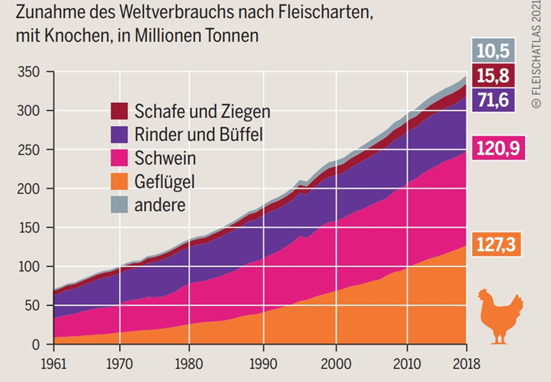
Planetary Health Diet
Notes:
Planetary Health Diet
globale Nachfrage nach Fleisch steigt durch Wirtschafts- und Bevölkerungswachstum weiter an (Fleischatlas 2021, https://www.boell.de/de/fleischatlas)
würden sich alle Menschen so ernähren wie der Durchschnittsdeutsche, dann bräuchten wir drei Erden um den Hunger nach Fleisch zu stillen (EAT-Lancet Commission on Food, Planet, Health)
Verzehr von rotem Fleisch müsste weltweit um 82 % zurückgehen, in High Income Countries (z.B. Deutschland) um 90%. Allein die THG-Emissionen von Wiederkäuern (Rinder & Milchkühe) reichen aus um die Klimaziele aus Pariser Klimaabkommen zu reißen.
Mit einer Ernährungswende nach dem Vorbild der Planetary Health Diet wären mit 5,9 Mio. ha Ackerland insgesamt nur noch 56% der in dieser Studie berücksichtigten produktiven Ackerfläche (10,5 Mio. ha) und mit 1,4 Mio. ha Grünland nur noch 45% der Grünlandfutterfläche für Wiederkäuer für die Ernährung notwendig (Gesamt 3,1 Mio. ha).
Damit wird ein nennenswerter Anteil der Agrarfläche für die erwähnten alternativen Nutzungen (Export, Senken, Energiepflanzenproduktion) verfügbar: nämlich 4,6 Mio. ha Ackerland und 1,6 Mio. ha Grünland.
Gleichzeitig können wir die THG-Emissionen unserer Ernährung auf 23,2 Mio. t CO2e reduzieren, was für die Treibhausgasneutralität entscheidend ist.
Für rund 70 Mio. Menschen könnten auf den freiwerdenden Flächen zusätzlich Pflanzen angebaut werden und sich damit ausgewogen anhand der Planetary Health Diet ernährt werden
https://www.oeko.de/fileadmin/oekodoc/Planetary_Health_Diet_-Landwirtschaft.pdf

Slide 13
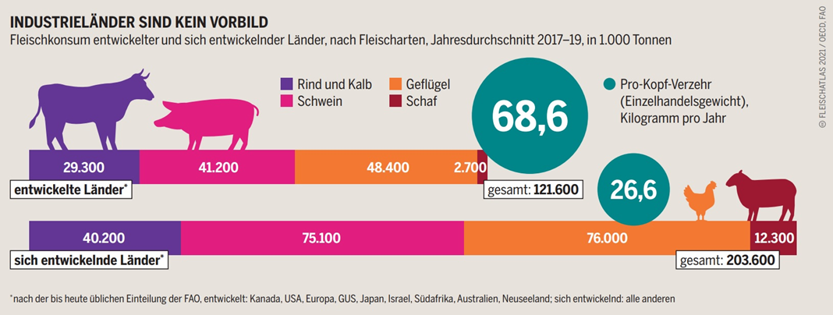
Planetary Health Diet
Notes:
Planetary Health Diet
globale Nachfrage nach Fleisch steigt durch Wirtschafts- und Bevölkerungswachstum weiter an (Fleischatlas 2021, https://www.boell.de/de/fleischatlas)
würden sich alle Menschen so ernähren wie der Durchschnittsdeutsche, dann bräuchten wir drei Erden um den Hunger nach Fleisch zu stillen (EAT-Lancet Commission on Food, Planet, Health)
Verzehr von rotem Fleisch müsste weltweit um 82 % zurückgehen, in High Income Countries (z.B. Deutschland) um 90%. Allein die THG-Emissionen von Wiederkäuern (Rinder & Milchkühe) reichen aus um die Klimaziele aus Pariser Klimaabkommen zu reißen.
Mit einer Ernährungswende nach dem Vorbild der Planetary Health Diet wären mit 5,9 Mio. ha Ackerland insgesamt nur noch 56% der in dieser Studie berücksichtigten produktiven Ackerfläche (10,5 Mio. ha) und mit 1,4 Mio. ha Grünland nur noch 45% der Grünlandfutterfläche für Wiederkäuer für die Ernährung notwendig (Gesamt 3,1 Mio. ha).
Damit wird ein nennenswerter Anteil der Agrarfläche für die erwähnten alternativen Nutzungen (Export, Senken, Energiepflanzenproduktion) verfügbar: nämlich 4,6 Mio. ha Ackerland und 1,6 Mio. ha Grünland.
Gleichzeitig können wir die THG-Emissionen unserer Ernährung auf 23,2 Mio. t CO2e reduzieren, was für die Treibhausgasneutralität entscheidend ist.
Für rund 70 Mio. Menschen könnten auf den freiwerdenden Flächen zusätzlich Pflanzen angebaut werden und sich damit ausgewogen anhand der Planetary Health Diet ernährt werden
https://www.oeko.de/fileadmin/oekodoc/Planetary_Health_Diet_-Landwirtschaft.pdf

Slide 14
Tiere in der Landwirtschaft
2020 Schlachtung von ca. 730 Mio. Tieren für die Fleischproduktion
Bio-Anteil von Fleisch bei unter 3%
Geflügel (1,5 %)
Schwein Rind, Lamm, Schaf und Kalb (<2%)
Fleisch- und Wurstwaren (1%)
"Dieses Foto" von Unbekannter Autor ist lizenziert gemäß CC BY-SA
Notes:
@Janina: sind das die Zahlen für Deutschland?

Slide 15
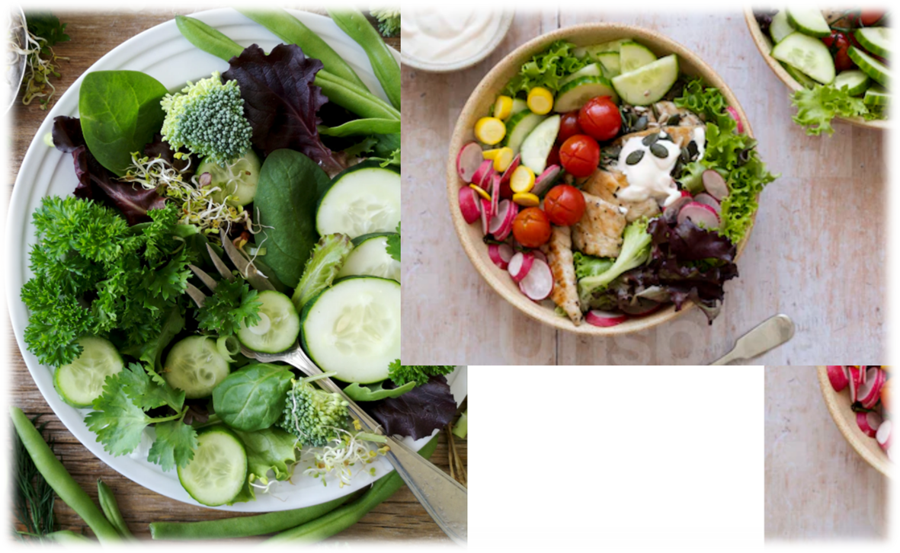
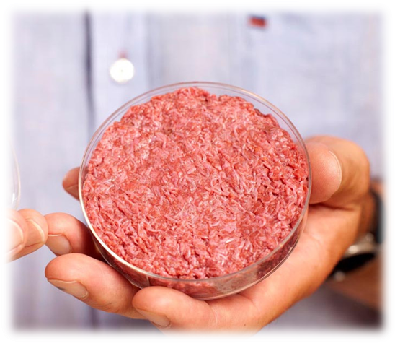
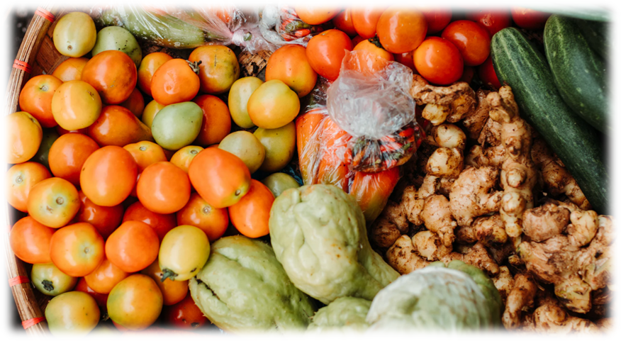
Potenziale von Innovationen in der Ernährung?
Notes:
Welche Potenziale und Risiken hat die Herstellung alternativer Proteine, pflanzlicher Lebensmittel, zellkultivierter tierische Alternativen für die Bewältigung folgender gesellschaftlicher Herausforderungen?
Verringerung der THG bei der Lebensmittelproduktion
Tierschutz und Verringerung von Nutztierbeständen
Erhöhung der globalen Ernährungssicherheit und Ernährungssouveränität
Flächenverbrauch
Antibiotika-Einsatz & Gesundheit

Slide 16
Tierschutz-Vorhaben der Bundesregierung
Mehr als 20 tierschutzrelevante Vorhaben im Koalitionsvertrag festgehalten
Tierarzneimittelgesetz
Tierhaltungskennzeichnung
Tierschutzgesetz
Ernährungsstrategie
Tiergesundheitsstrategie
Tierversuchsreduktion
Tierschutzbeauftragte*r

Slide 17
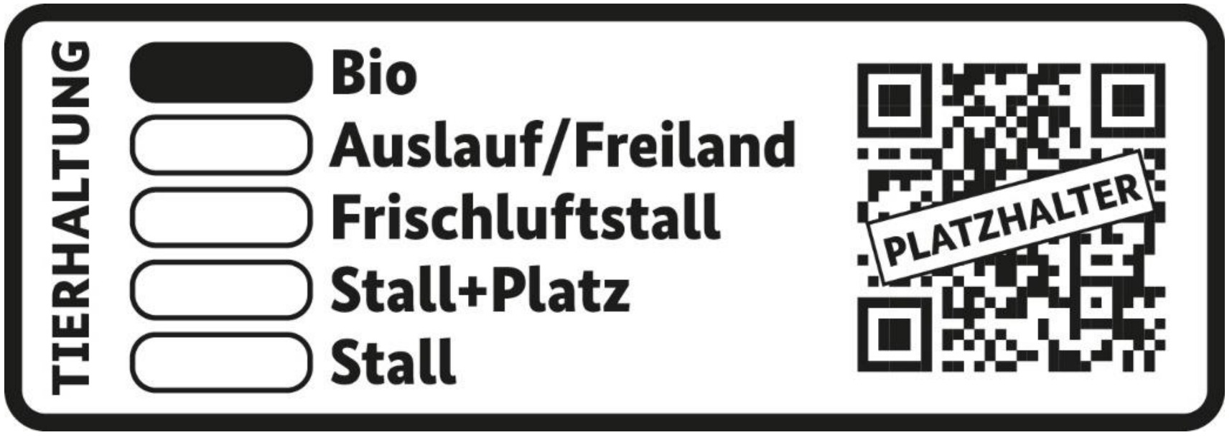

Slide 18
Fragen?

Slide 19
Danke & Auf Wiedersehen!
Fragen, Anregungen an:
zoe.mayer@bundestag.de

